Slide 1
Электроны в атоме. Орбитали
Маслов А.С., Штремплер Г.И.
Кафедра химии и методики обучения
Института химии Саратовского государственного
университета им. Н.Г. Чернышевского
Саратов, 2013 год

Slide 2
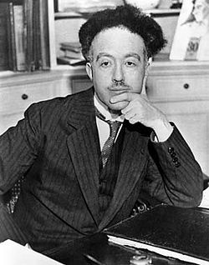
Уникальные свойства электрона:
Согласно де Бройлю, с каждым микрообъектом связываются, с одной стороны, корпускулярные характеристики —энергия и импульс, а с другой стороны — волновые характеристики — частота и длина волны. Подобно другим частицам, электрон обладает определённой массой и зарядом; в то же время движущийся электрон проявляет волновые свойства.
Луи де Бройль (1892—1987)

Slide 3
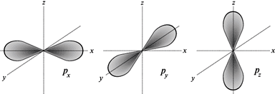
Атомная орбиталь
– это область
пространства, где вероятнее всего находится электрон.

Slide 4
Таблица:
«Характеристика орбиталей»

Slide 5
Название орбитали | Форма орбитали | Максимальное число электронов на подуровне

Slide 6
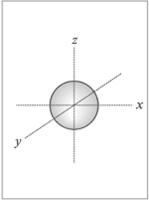
Название орбитали | Форма орбитали | Максимальное число электронов на подуровне
s |  | 2

Slide 7
Название орбитали | Форма орбитали | Максимальное число электронов на подуровне
s |  | 2
p |  | 6

Slide 8
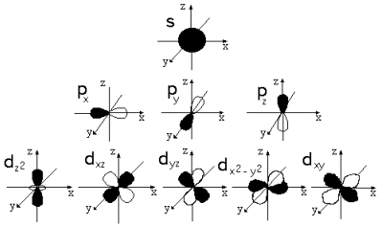
Название орбитали | Форма орбитали | Максимальное число электронов на подуровне
s |  | 2
p |  | 6
d |  | 10

Slide 9
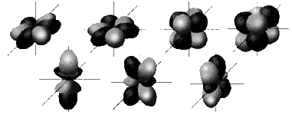
Название орбитали | Форма орбитали | Максимальное число электронов на подуровне
s |  | 2
p |  | 6
d |  | 10
f |  | 14

Slide 10
Энергетический уровень (электронный уровень), совокупность электронов в атоме. Количество энергетических уровней равно номеру периода, к которому относится данный химический элемент.
N = 2n²
где N – максимально возможное число электронов на уровне; n – номер периода, в котором находится элемент в периодической системе.

Slide 11
Таблица «Энергетические уровни»
Энергетический уровень (n) | s-, p-, d-, f- орбитали | Максимальное число электронов на энергетическом уровне

Slide 12
Таблица «Энергетические уровни»
Энергетический уровень (n) | s-, p-, d-, f- орбитали | Максимальное число электронов на энергетическом уровне
1 (K) | 1s | 2

Slide 13
Таблица «Энергетические уровни»
Энергетический уровень (n) | s-, p-, d-, f- орбитали | Максимальное число электронов на энергетическом уровне
1 (K) | 1s | 2
2 (L) | 2s, 2p | 8

Slide 14
Таблица «Энергетические уровни»
Энергетический уровень (n) | s-, p-, d-, f- орбитали | Максимальное число электронов на энергетическом уровне
1 (K) | 1s | 2
2 (L) | 2s, 2p | 8
3 (M) | 3s, 3p, 3d | 18

Slide 15
Таблица «Энергетические уровни»
Энергетический уровень (n) | s-, p-, d-, f- орбитали | Максимальное число электронов на энергетическом уровне
1 (K) | 1s | 2
2 (L) | 2s, 2p | 8
3 (M) | 3s, 3p, 3d | 18
4 (N) | 4s, 4p, 4d, 4f | 32

Slide 16
Таблица «Энергетические уровни»
Энергетический уровень (n) | s-, p-, d-, f- орбитали | Максимальное число электронов на энергетическом уровне
1 (K) | 1s | 2
2 (L) | 2s, 2p | 8
3 (M) | 3s, 3p, 3d | 18
4 (N) | 4s, 4p, 4d, 4f | 32
5 (O) | 5s, 5p, 5d, 5f | 32

Slide 17
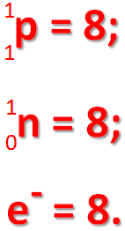
Строение атома кислорода
s
sp
16
O
8
2
6

Slide 18
Закрепление:
Определите число электронов, протонов, нейтронов и составьте схему строения атома для следующих элементов: алюминий, хлор, титан, железо, мышьяк.

